Slide 1
Проект по теме PyQt
«Сервис объявлений для продажи автомобилей»
Выполнил: Сафонов А.
Руководитель: Зверев Константин
Великий Новгород, 2025

Slide 2
Цель и задачи
Цель проекта: Создать настольное приложение PyQt для размещения и просмотра объявлений о продаже автомобилей.
Задачи:
  • Изучить PyQt и работу с интерфейсом
  • Реализовать работу с базой данных SQLite
  • Создать систему авторизации пользователей
  • Разработать функционал добавления, поиска, редактирования и удаления объявлений
  • Реализовать окно расширенного просмотра предложения

Slide 3
Техническое задание
  • Главное окно с вкладками: Обзор, Добавить объявление, Мои предложения
  • Окно регистрации и входа
  • Окно расширенного просмотра объявлений
  • Работа с таблицами accounts и offers
  • Ограничение прав: пользователь/администратор

Slide 4
Окна программы
Окна программы включают:
  • Главное окно — отображение списка объявлений
  • Окно добавления объявления
  • Окно редактирования
  • Окно просмотра предложения с кнопкой «Купить»

Slide 5
Используемые библиотеки
  PyQt6
  sqlite3
  Datetime
  requests

Slide 6
Реализуемые технологии
  GUI на PyQt6
  SQL-запросы (SELECT, INSERT, UPDATE, DELETE)
  Работа с ролями пользователей
  Сохранение чеков в TXT/CSV

Slide 7
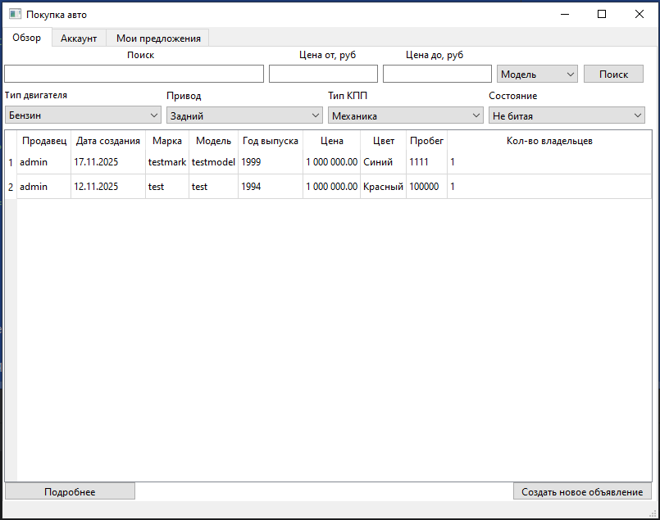
Главное окно

Slide 8
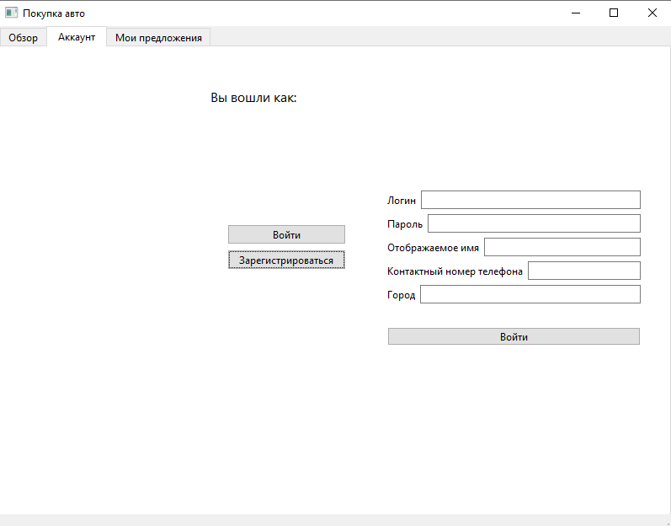
Страница логина

Slide 9
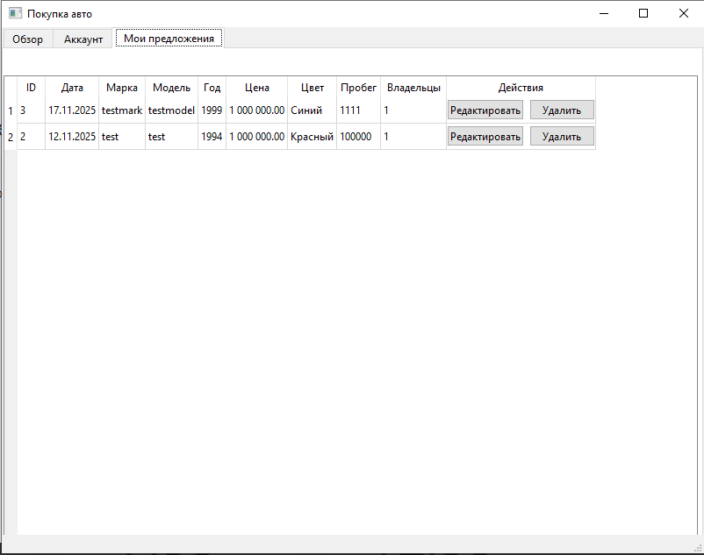
Страница “Мои предложения”

Slide 10
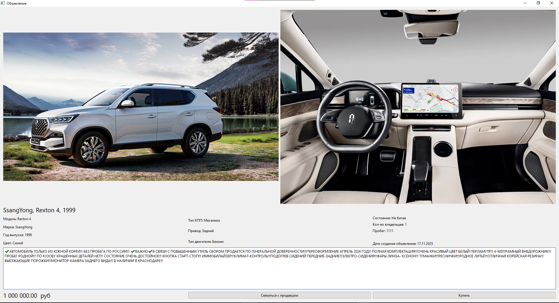
Расширенный обзор предложения

Slide 11
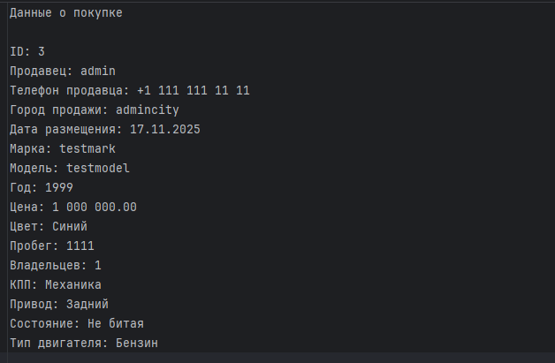
Формат чека

